Slide 1




Inteligência Computacional
Redes Neurais
Rafael Batista - Bes 2021
github.com/garotola/MonitoriaIA
Notion

Slide 2
Inteligência Computacional
A Inteligência Computacional (IC) engloba uma série de abordagens computacionais inspiradas na biologia, que têm a capacidade de abordar desafios complexos do mundo real. Ela utiliza modelos inspirados na natureza, tais como Redes Neurais Artificiais, Algoritmos Genéticos e Inteligência de Enxames.

Slide 3


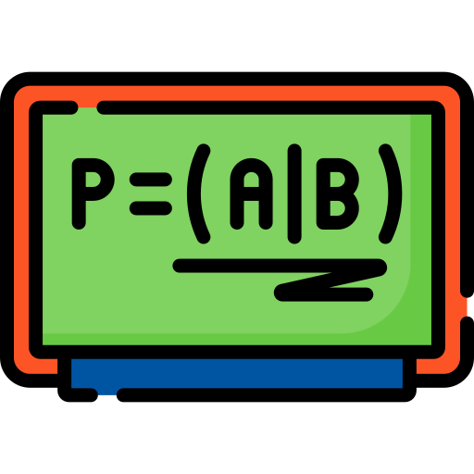




Abordagens
Simbólica
Conexionista
Evolucionária
Probabilística
Teoria dos jogos
Lógica Difusa
Comportamental

Slide 4

Abordagem Simbólica
Na abordagem simbólica, os mecanismos efetuam transformações utilizando símbolos, letras, números ou palavras. Simulam, portanto, o raciocínio lógico por trás das linguagens com as quais os seres humanos se comunicam uns com os outros.
A IA simbólica se preocupa em representar explicitamente o conhecimento humano de uma forma declarativa (fatos e regras). Todas as regras são claramente codificadas e sua validação é de fácil comprovação.

Slide 5
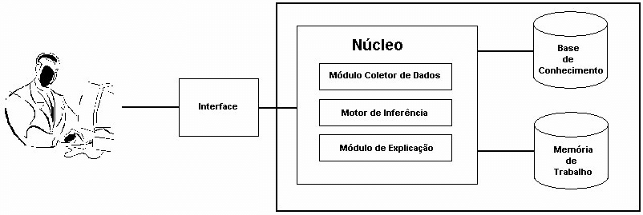
Abordagem Simbólica
Sistemas Especialistas
Eles usam uma base de conhecimento de símbolos e regras lógicas para inferir novos conhecimentos a partir do já existente. O mais comum são os ERP’s.

Slide 6
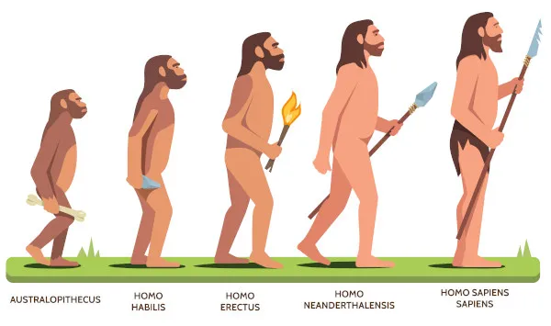
Abordagem Evolucionária
A abordagem evolucionária utiliza conceitos da teoria da evolução para otimizar algoritmos e estruturas. Algoritmos genéticos e programação genética são exemplos de técnicas usadas nessa abordagem.

Slide 7

Abordagem Evolucionária
A ideia básica é manter uma população de estruturas de conhecimento, que vai evoluindo no decorrer do tempo, através de um processo de competição e variação controlada. Cada estrutura na população representa uma solução-candidata para o problema.
Técnicas
Estratégia Evolutiva
Programação Evolutiva
Algoritmos Genéticos
Programação Genética
Apesar de serem diferentes, todas essas técnicas têm uma estrutura básica em comum: realizam reprodução, impõe variações aleatórias, promovem competição e executam seleção de indivíduos de uma dada população.

Slide 8
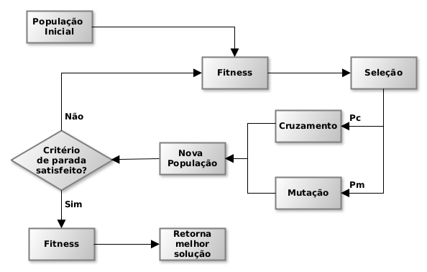
Abordagem Evolucionária
Algoritmo Genético
Algoritmo de Otimização baseado em evolução. Pode ser uma técnica para solucionar o caixeiro viajante.
- Baseiam-se em uma codificação do conjunto das soluções possíveis, e não nos parâmetros de otimização em si
- Os resultados são apresentados como uma população de soluções e não como uma solução única.
- Não necessitam de nenhum conhecimento derivado do problema, apenas de forma de avaliação do resultado
- usam transições probabilísticas e não regras determinísticas
CAIXEIRO VIAJANTE
Código : Clique aqui

Slide 9
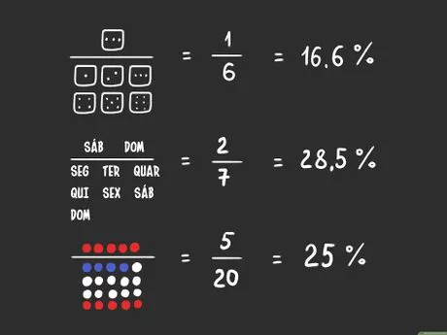
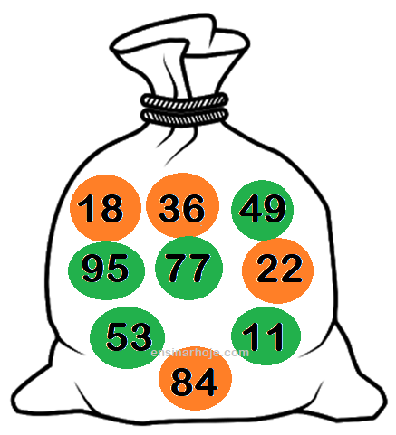
Abordagem Probabilística
A abordagem probabilística utiliza a teoria das probabilidades para quantificar e lidar com a incerteza de forma mais flexível. Os métodos estatísticos e probabilísticos são usados para modelar a incerteza e a variabilidade nos dados. Técnicas como redes bayesianas e processos de Markov são comuns na modelagem probabilística.

Slide 10
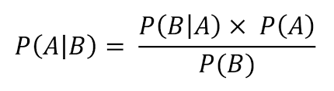
Abordagem Probabilística
Teorema de Bayes e Redes Bayesianas
O Teorema de Bayes descreve a probabilidade de um evento dado que outro evento já ocorreu, o que é chamado de probabilidade condicional. Nesse teorema é preciso ter alguma informação anterior, ou seja, saber que um determinado evento já ocorreu e qual a probabilidade desse evento, essa informação é chamada a priori.
Com base nas probabilidades a priori e novos dados obtidos, a chamada verossimilhança, é possível ter as probabilidades a posteriori, que podem ser consideradas as novas ou atuais probabilidades.

Slide 11
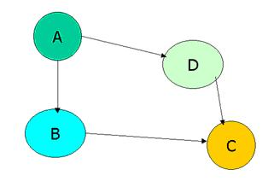
Abordagem Probabilística
Teorema de Bayes e Redes Bayesianas
Uma rede bayesiana é um modelo gráfico que codifica relacionamentos probabilísticos entre variáveis de interesse.
Representação das relações entre as probabilidades de ocorrência de eventos utilizando probabilidades a priori e a posteriori relacionadas através de um grafo, onde os vértices são as variáveis aleatórias e as arestas são as relações de dependência

Slide 12

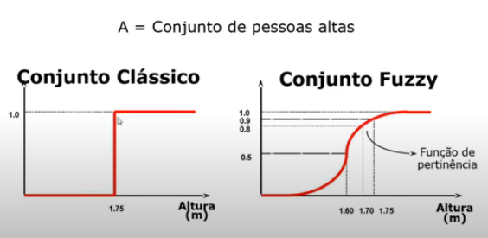
Lógica Difusa
A lógica difusa lida com a incerteza e a imprecisão nas informações. Ela permite que os sistemas tomem decisões baseadas em graus de pertinência, em oposição ao valor binário (verdadeiro/falso) da lógica clássica.
Muito desse conceito está atrelado a linguística, pois são melhores definidos por palavras do que pela matemática. Isso porque possui muitos modificadores de predicado e também quantificadores para explicar algo. Ex : Muito, mais ou menos, pouco e bastante.
LojaDeAlimentos
Código : Clique aqui
Gorjeta
Código : Clique aqui

Slide 13
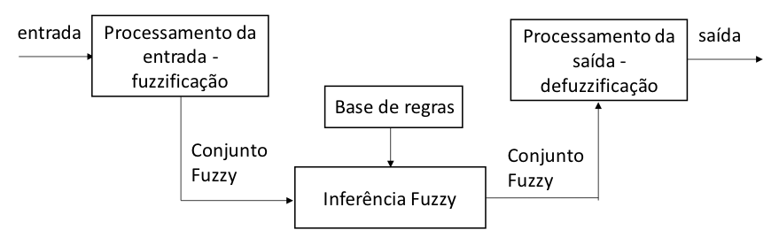
Lógica Difusa

Slide 14
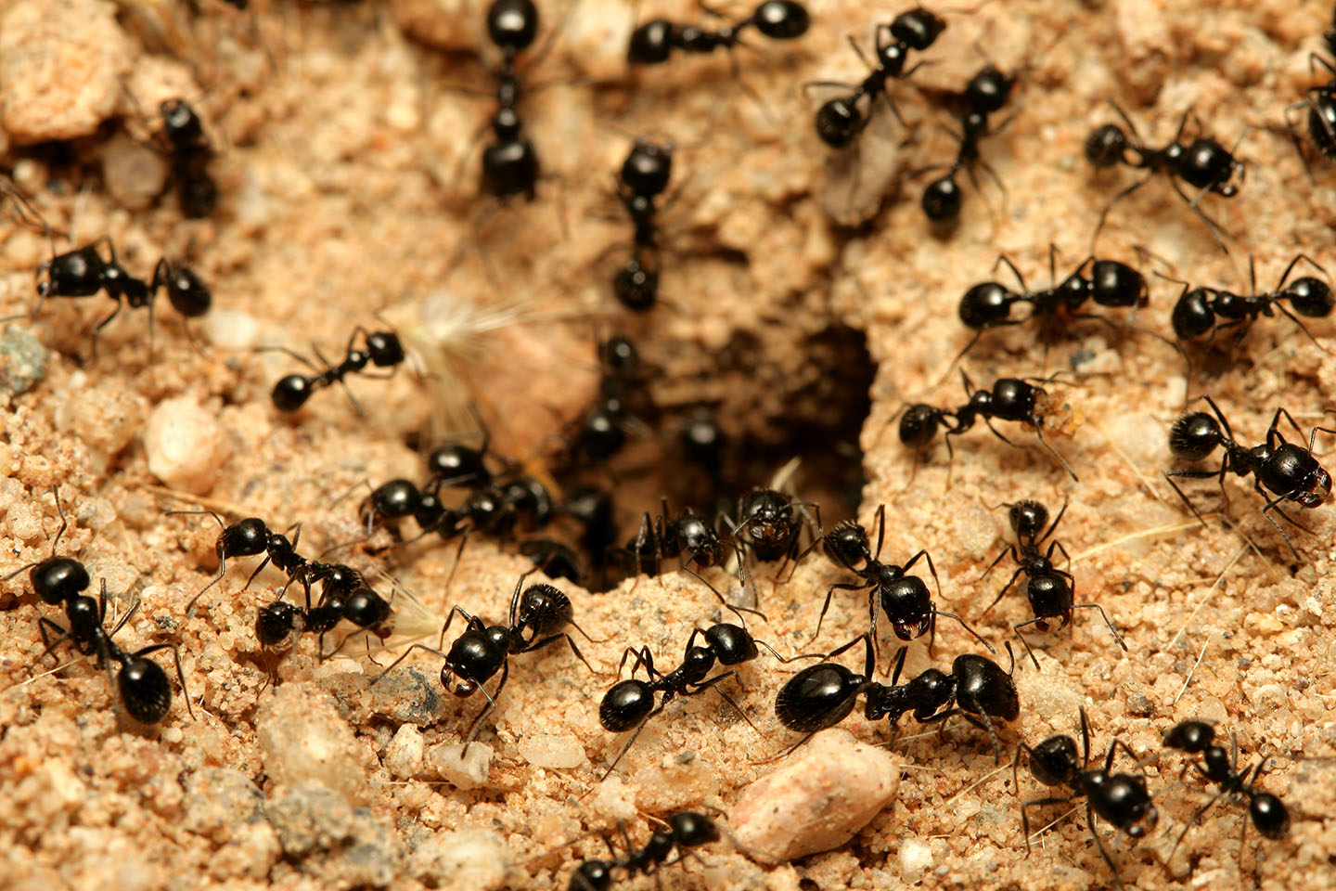

Abordagem Comportamental
Uma abordagem computacional inspirada no comportamento coletivo de organismos sociais refere-se à aplicação de princípios observados em grupos de organismos sociais, como insetos sociais, cardumes de peixes ou bandos de pássaros, para o design e desenvolvimento de algoritmos computacionais.
Algoritmos baseados em comportamento coletivo muitas vezes buscam replicar a inteligência emergente observada em grupos de seres vivos, onde o comportamento global do grupo emerge da interação entre os membros individuais.

Slide 15
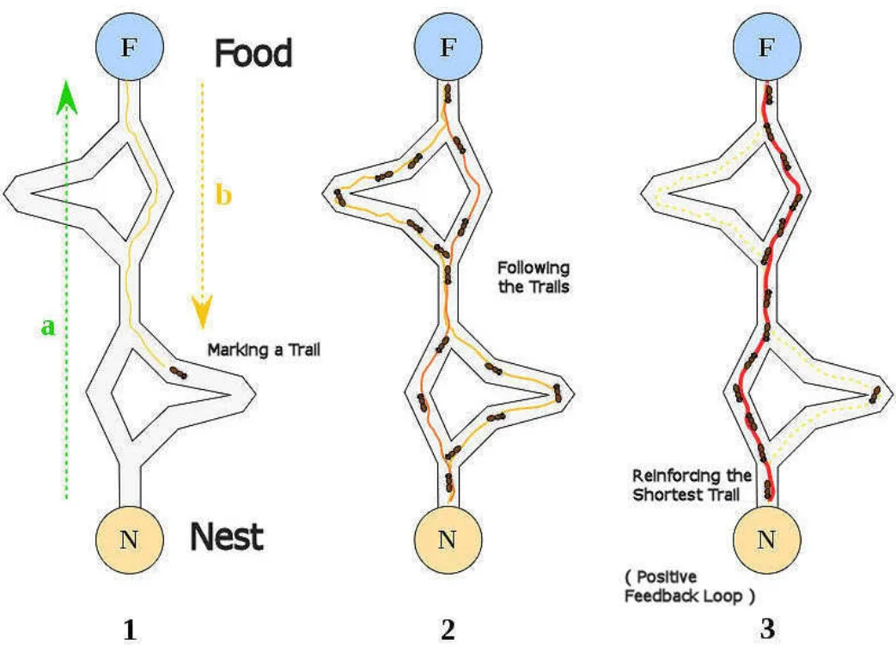
Abordagem Comportamental
Inteligência de Enxame
A ideia principal por trás da inteligência de enxame é modelar o comportamento coletivo para resolver problemas complexos. Os sistemas de inteligência de enxame são compostos por agentes individuais simples, chamados de "partículas" ou "indivíduos", que interagem entre si e com o ambiente de maneira local. Esses agentes seguem regras simples, mas através de interações locais, o sistema como um todo exibe comportamento global complexo e adaptativo.

Slide 16
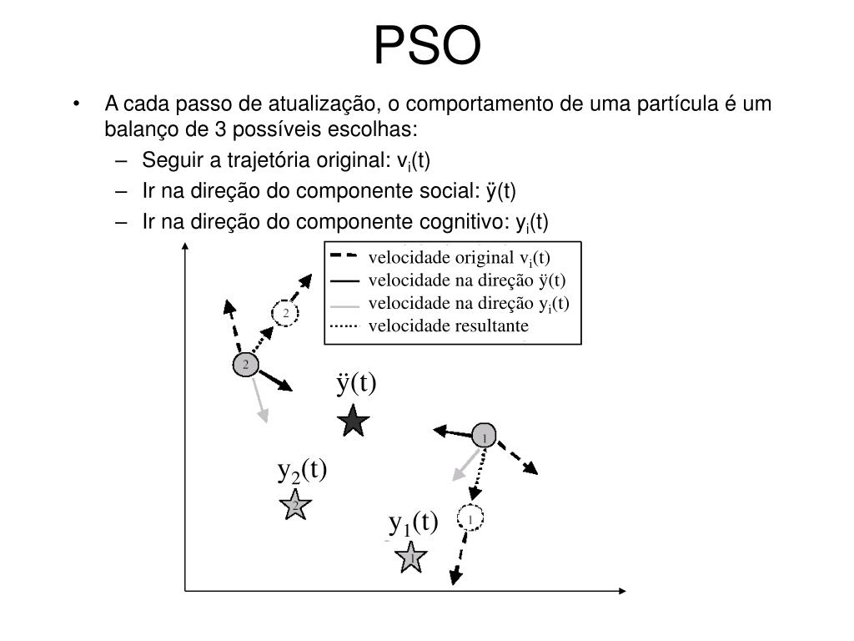
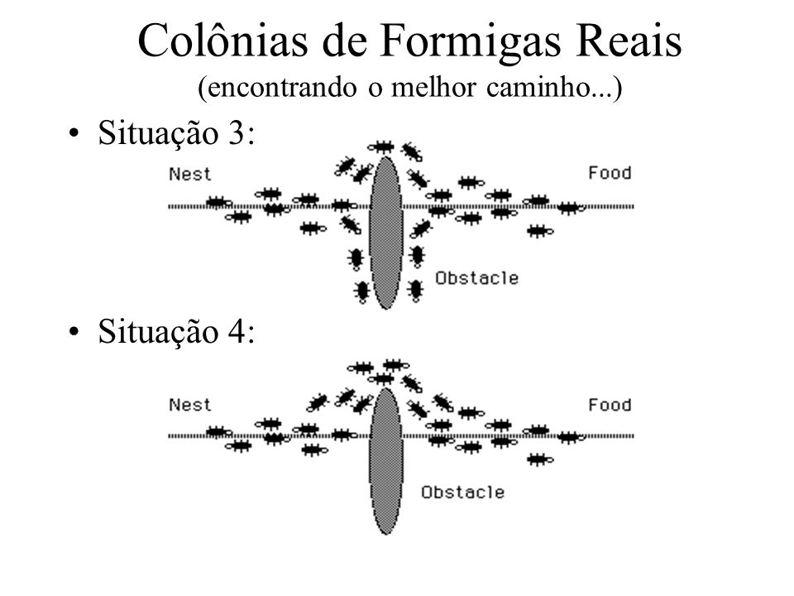
Abordagem Comportamental
Otimização por Enxame de Partículas (PSO)
Algoritmo de Colônia de Formigas (ACO)
Neste método, cada partícula representa uma solução candidata para um problema de otimização, e as partículas movem-se no espaço de busca com base em seu desempenho e no melhor desempenho encontrado até o momento.
Inspirado no comportamento de formigas reais, o ACO é frequentemente utilizado para resolver problemas de otimização combinatória. As formigas depositam feromônios nas trilhas, e as escolhas futuras são influenciadas pela quantidade de feromônios.

Slide 17
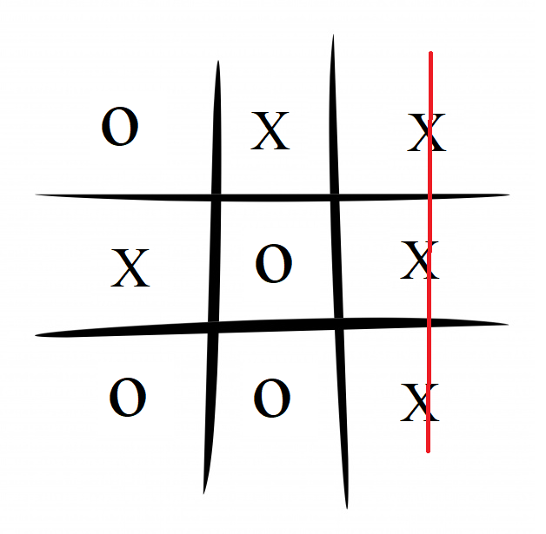
Teoria dos jogos
Em ambientes multiagentes, cada agente deve considerar as ações de outros agentes e o modo como essas ações podem afetar o meio. Em um ambiente competitivo , os objetivos do agente estão em conflito, dando origem a problemas de busca competitiva.
JOGOS

Slide 18
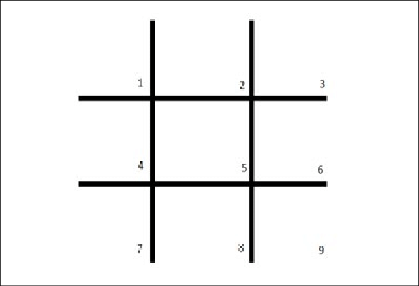
Teoria dos jogos
Economia : Visualiza qualquer ambiente multiagente como um jogo, desde do impacto de cada agente sobre o outro seja significativo.
JOGOS
Em IA, os jogos mais comuns são conhecidos como jogos determinísticos de revezamento de dois jogadores de soma zero com informações perfeitas.
Dois jogam alternadamente,
Valores do final são sempre iguais e opostos(Simétricos)
Algoritmo de MINIMAX em Jogo da Velha
Código : Clique aqui

Slide 19
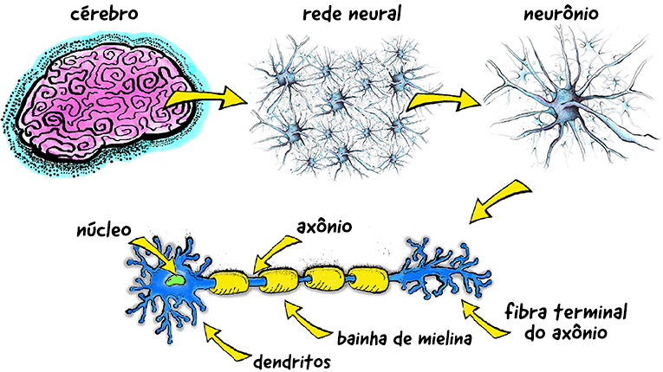
Abordagem Conexionista : Rede Neural
As RNAs são técnicas que demonstram um modelo matemático inspirados na estrutura e funcionamento do cérebro humano e obtém conhecimento através da experiência. Uma RNA robusta pode possuir centenas ou milhares de "neurônios".

Slide 20
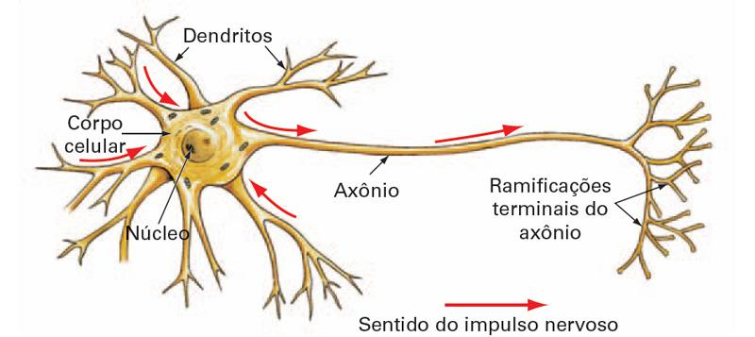
Rede Neural Biológica
As redes neurais consistem em uma coleção de múltiplos neurônios, sendo que o neurônio possui componentes essenciais, tais como dendritos, corpo celular, axônio e sinapses. Os dendritos são responsáveis por receber informações e estímulos para os neurônios, o corpo celular processa essas entradas, resultando na produção de proteínas transportadas pelo axônio. Estas proteínas alcançam as sinapses, onde são responsáveis pela geração de neurotransmissores. Essas conexões são cruciais para o armazenamento de conhecimento.

Slide 21
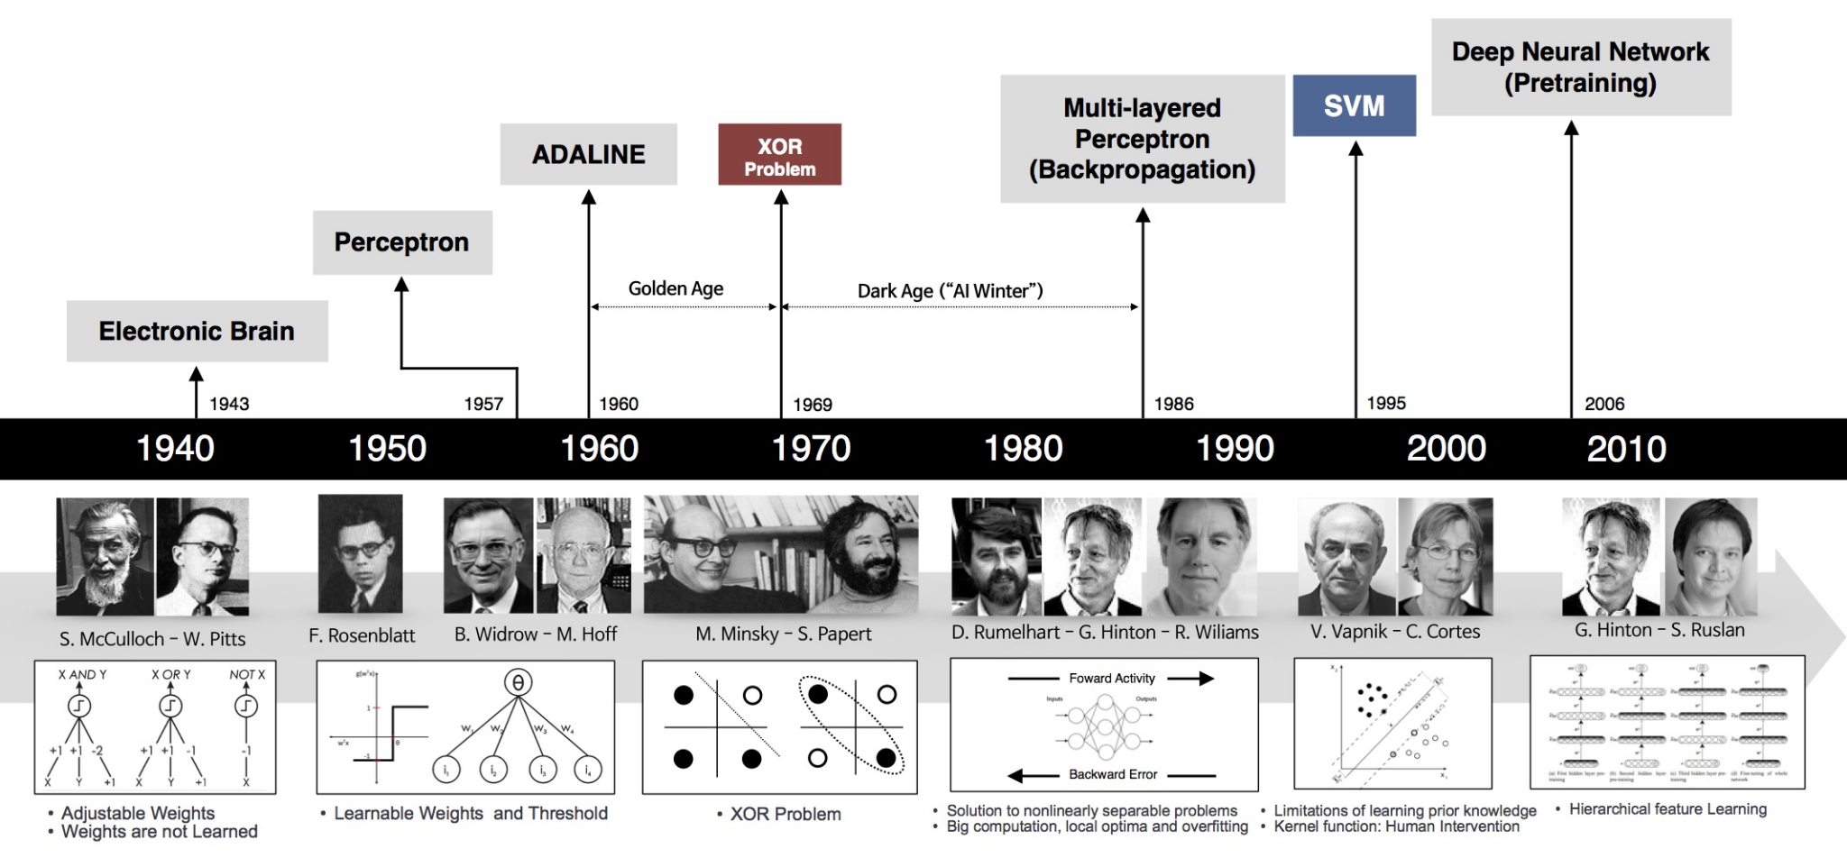
Breve História das Redes Neurais Artificiais

Slide 22
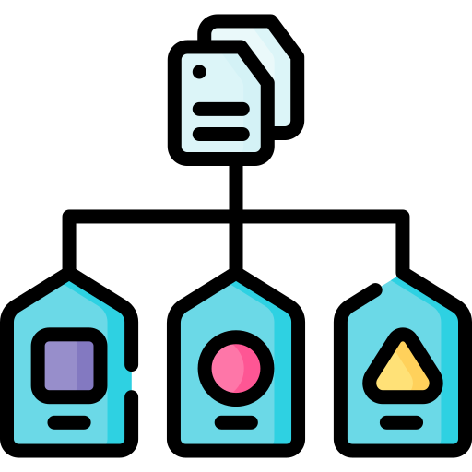
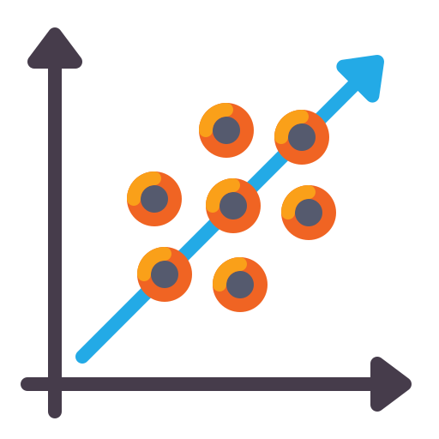
Aplicações das Redes Neurais
Classificador
Aproximador

Slide 23

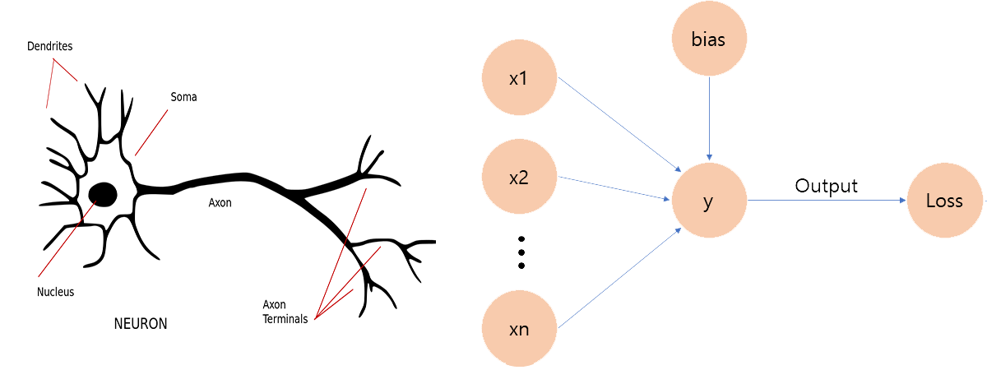
Perceptron : O Neurônio Artificial
O perceptron é um modelo que realiza a soma ponderada das entradas multiplicadas pelos pesos, adiciona um bias e, em seguida, aplica uma função de ativação, geralmente uma função degrau. Ele é usado para classificação binária e determina se a saída é 1 ou 0 com base na comparação com um limiar. Embora seja eficaz em problemas de separação linear, o perceptron tem limitações em tarefas mais complexas que não são linearmente separáveis.
https://github.com/garotola/MonitoriaIA/blob/master/01%20-%20Aprendendo%20IA/Perceptron/PerceptronSimples.ipynb

Slide 24
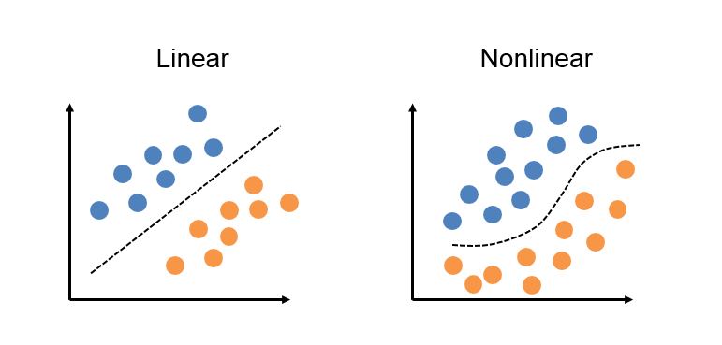
Perceptron : Limitação
https://github.com/garotola/MonitoriaIA/blob/master/01%20-%20Aprendendo%20IA/Perceptron/MLP.ipynb

Slide 25
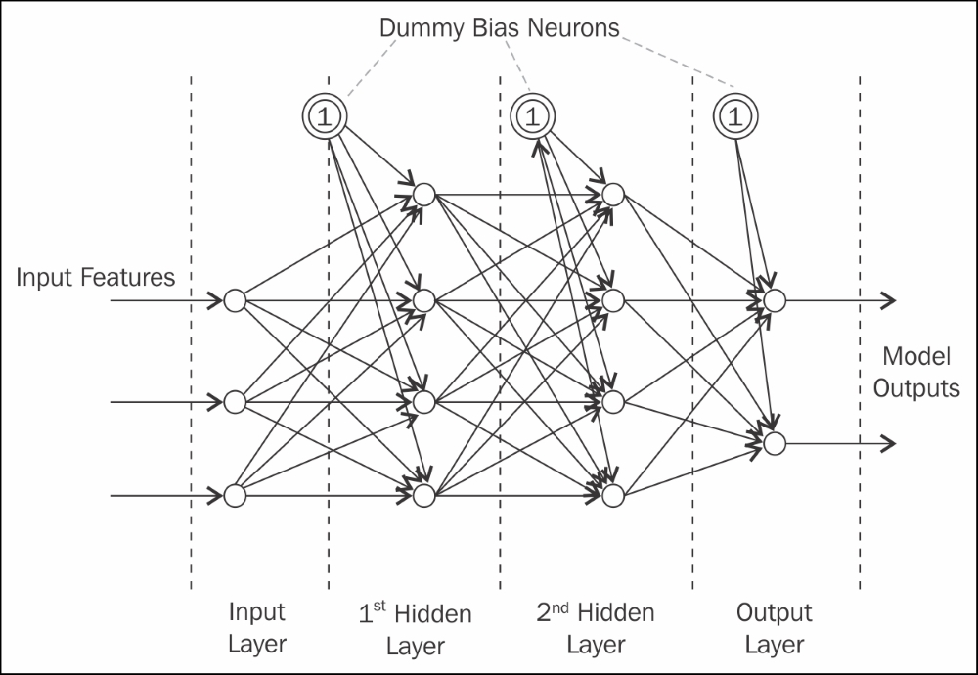
MLP - Multilayer Perceptron
Uma MLP é uma estrutura de processamento de informações composta por camadas de neurônios conectados, onde a saída de um neurônio serve como entrada para os neurônios da camada seguinte. Ela é usada para realizar tarefas de aprendizado de máquina, como classificação, regressão e muito mais, com base na adaptação dos pesos sinápticos durante o treinamento.

Slide 26
MLP - Multilayer Perceptron
Camada de Entrada (Input Layer)
A camada de entrada é responsável por transmitir os valores de entrada, que podem ser recursos, características ou qualquer tipo de dados relevantes para o problema em questão, para as camadas escondidas e, finalmente, para a camada de saída.

Slide 27
MLP - Multilayer Perceptron
Camada Intermediária (Hidden Layer)
Entre a camada de entrada e a camada de saída, pode haver uma ou mais camadas escondidas. Cada camada escondida consiste em vários neurônios perceptron. Essas camadas são responsáveis por aprender representações intermediárias dos dados e extrair características complexas dos dados de entrada.

Slide 28
MLP - Multilayer Perceptron
Camada de Saída(Output Layer)
A última camada da rede, onde os neurônios produzem a saída final da rede. Dependendo do tipo de problema, pode haver um ou mais neurônios na camada de saída. Por exemplo, em uma tarefa de classificação binária, pode haver um neurônio de saída, enquanto em uma tarefa de classificação de várias classes, pode haver um neurônio por classe.

Slide 29
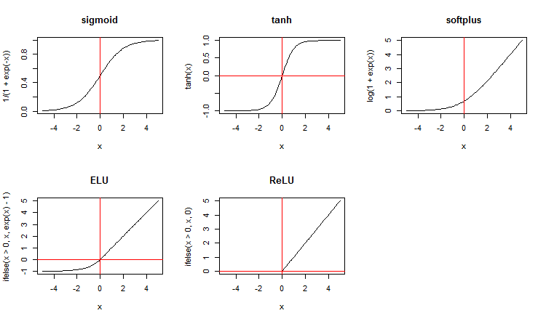
MLP - Multilayer Perceptron
Função de ativação
A função de ativação representa o efeito que a entrada interna e o estado atual de ativação exercem na definição do próximo estado de ativação da unidade. A partir dela, é possível resolver problemas mais complexos.

Slide 30
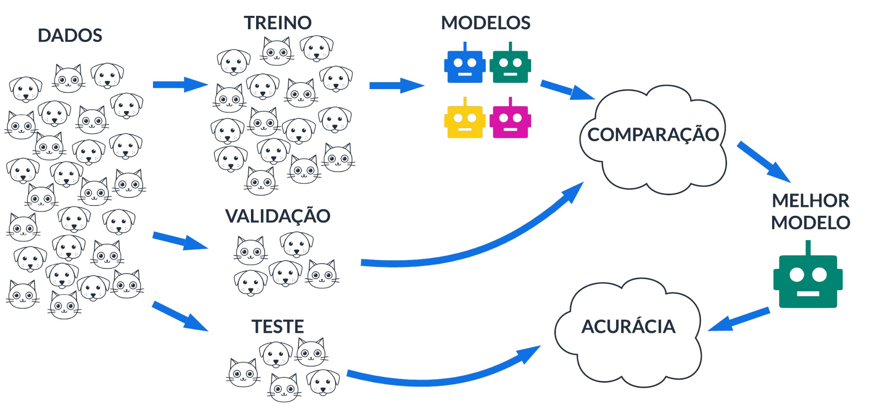
Dados
Treinamento, Validação e Teste
A rede neural aprende com os dados que são repassados para ela. A prática comum é dividir o conjunto de dados em três partes principais: conjunto de treinamento, conjunto de validação e conjunto de teste. Cada conjunto desempenha um papel específico no treinamento e avaliação da rede neural.

Slide 31
Aprendizado
Supervisionado
Não supervisionado
Por reforço

Slide 32
Aprendizado
A aprendizagem em Inteligência Artificial (IA) refere-se à capacidade de um sistema ou algoritmo adquirir conhecimento e melhorar o desempenho em tarefas específicas com base em dados..
Supervisionado
Não supervisionado
Por Reforço
Aprenda através da recompensa
Aprende com dados Rotulados
Aprende com dados não Rotulados
Classificação e Regressão
Agrupamento, Associação e Generalização
Decisão em tempo real e Jogos

Slide 33
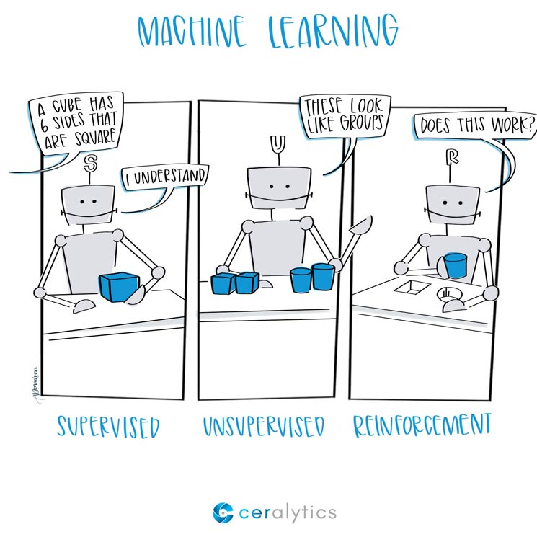
Aprendizado

Slide 34
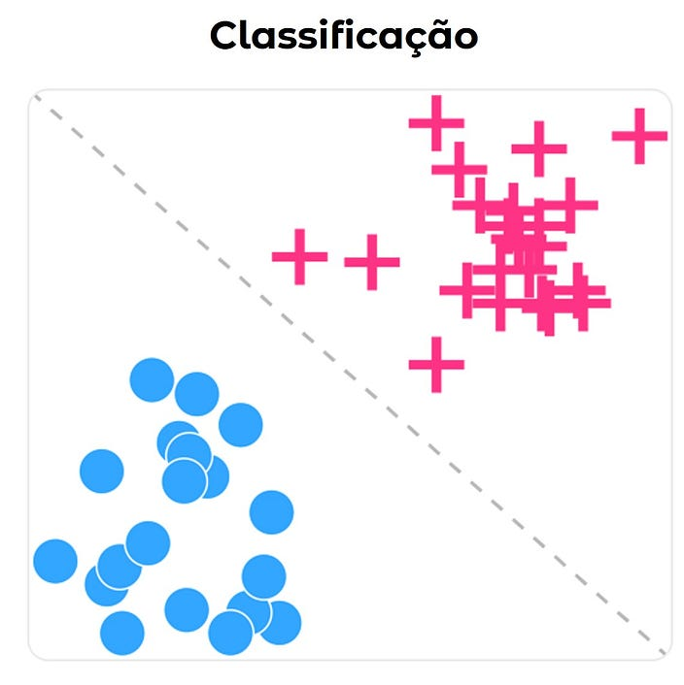
Como a MLP pode aprender ?
Como encontrar a função ?
Como saber se a modificação está funcionando ?
O MLP é, na verdade, um aproximador de função universal, que para conseguir conhecimento, em um aprendizado supervisionado, ela procura encontrar uma função que possibilite a divisão das classes.
No começo, a função inicial é um chute e de acordo com o processamento, ela vai sendo modificada até um ponto em que seja possível a divisão regular de classes.
Como é um processo supervisionado, é possível calcular o quanto o algoritmo está errando, e por meio disso, a capacidade de minimizar os erros é grande.

Slide 35
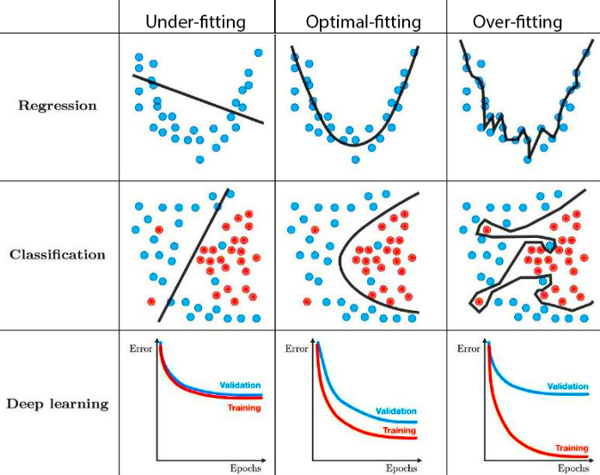
Problemas para encontrar a função ?
Underfitting e Overfitting
Quando a MLP tentar encontrar uma função satisfatória para o problema, ela pode cair em 2 dois problemas comuns em MLP, underfitting e overfitting. O underfitting ocorre quando a rede não teve tempo ou capacidade de aprender a função que é preciso. Já o overfitting ocorre quando a rede aprendeu uma função muito complexa por buscar o erro zero, porém a função que melhor separa as classes é menos complexa e mais genérica.

Slide 36
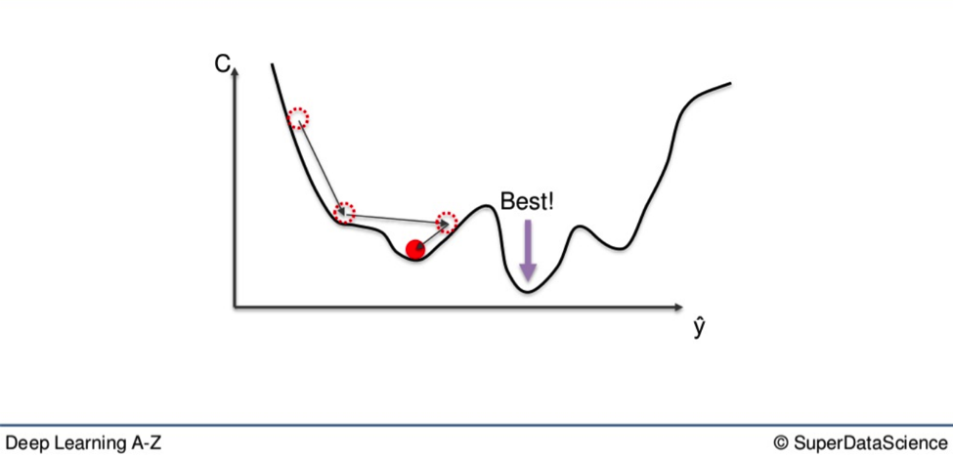
Taxa de Aprendizado
Ao observar o crescimento dos parâmetros, verifica-se se a função também aumenta. Se essa relação for identificada, a rede neural deve ajustar os parâmetros na direção oposta. Nesse contexto, a direção a ser seguida pela rede neural é conhecida, mas a quantidade exata de ajuste nessa direção é desconhecida. A taxa de aprendizado desempenha o papel crucial de indicar à rede neural o quanto ela deve avançar nessa direção específica. Portanto, à medida que os passos em uma direção aumentam em magnitude, o aprendizado da rede neural acelera, mas existe o risco de que os passos sejam tão grandes a ponto de ultrapassar o mínimo da função.

Slide 37
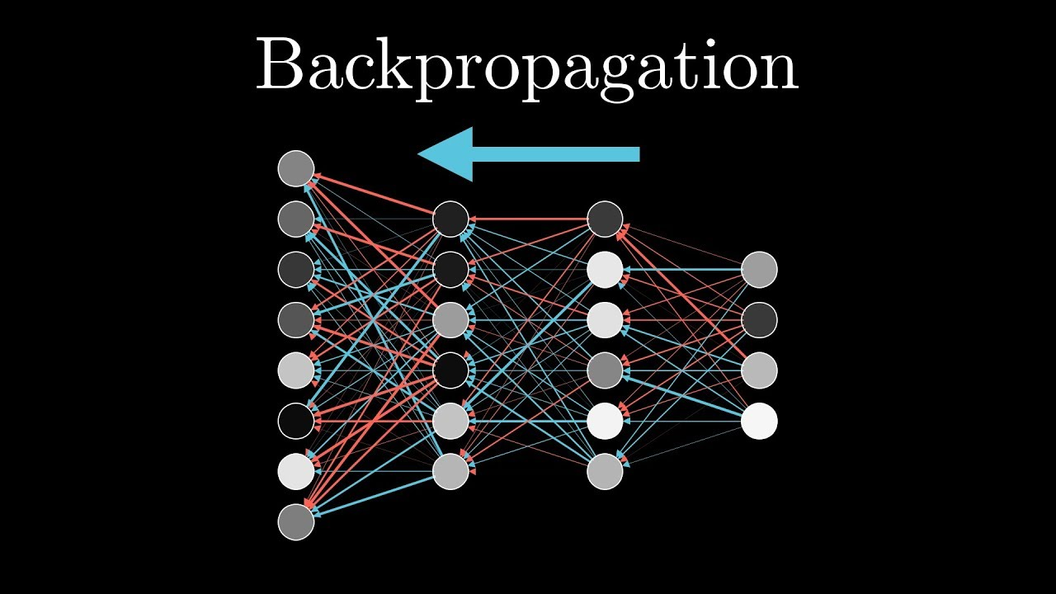
Backpropagation
Retropropagação de Erros

Slide 38
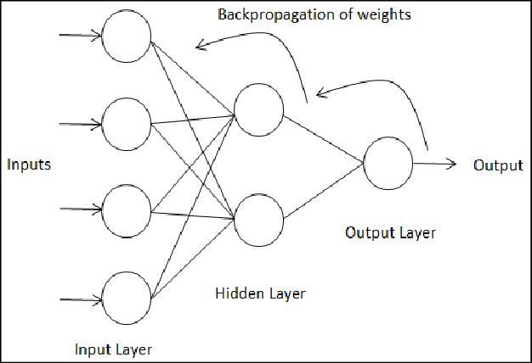
Backpropagation
Retropropagação de Erros
O erro obtido na saída é transferido para as camadas intermediárias. Daí o nome retropropagação (backpropagation). Isso se dá pela necessidade de ajuste dos neurônios que não têm contato com a saída, necessitando, assim, de algum parâmetro para atualização dos pesos.

Slide 39
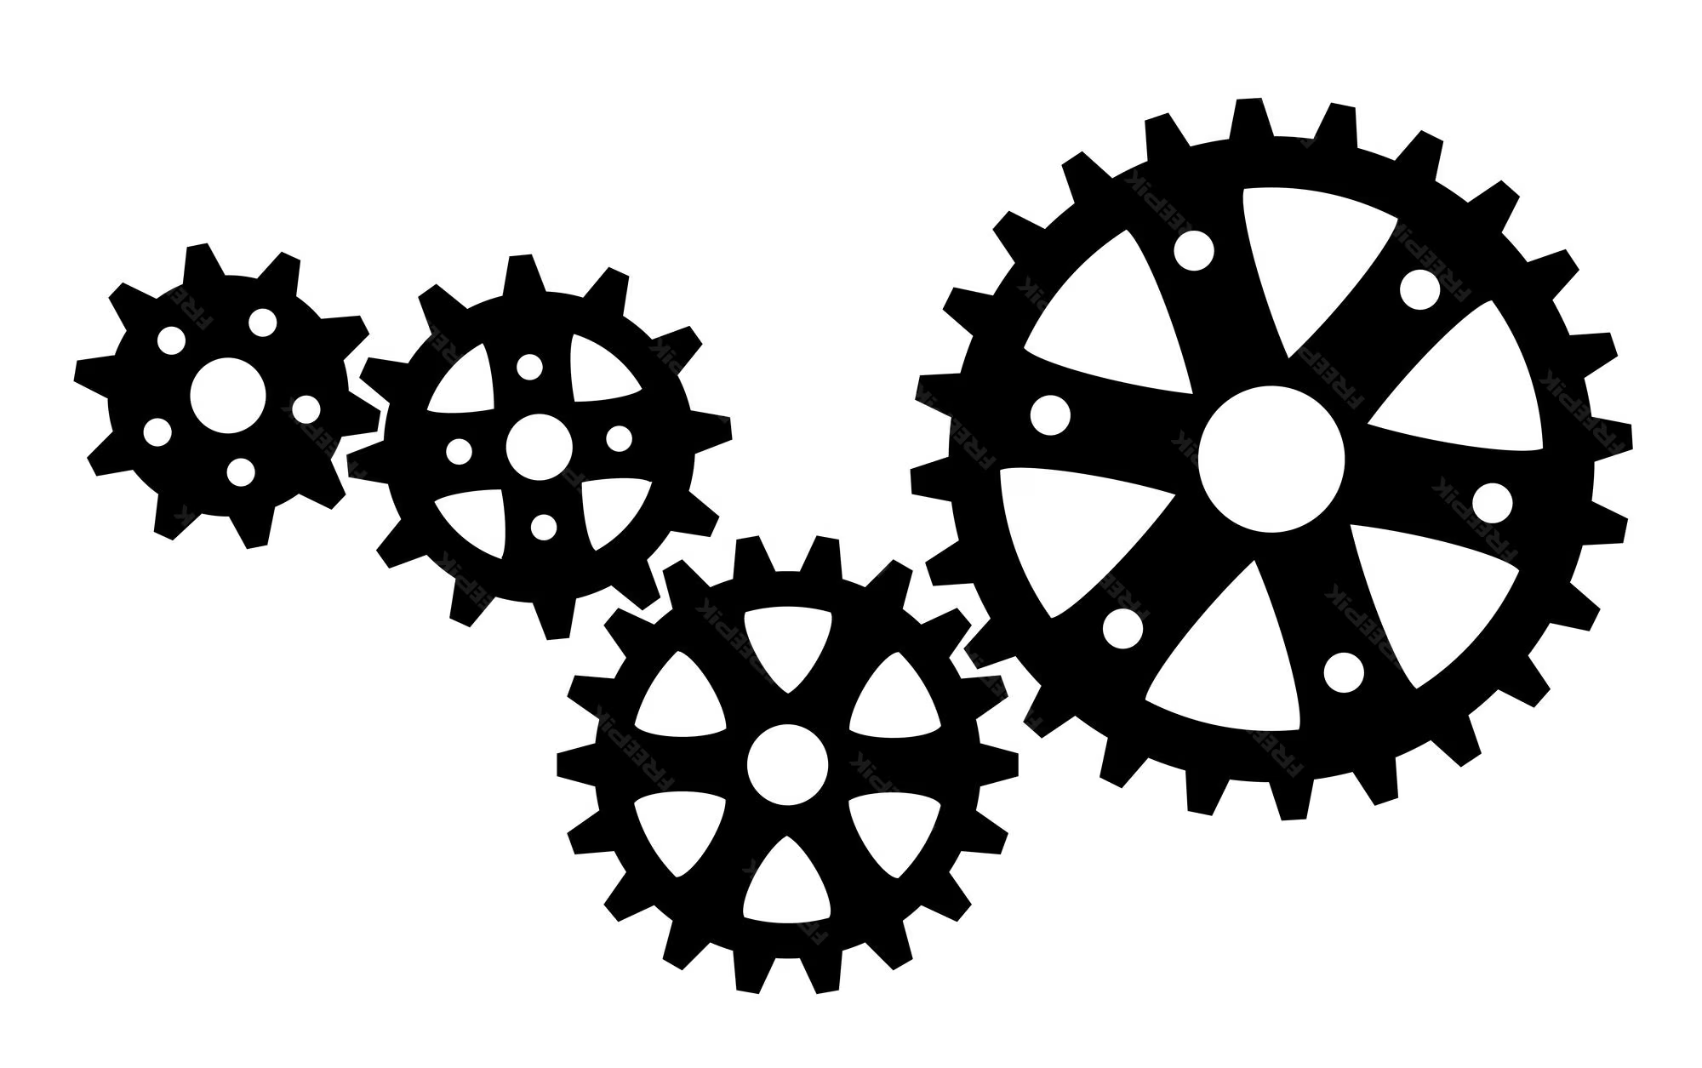
Backpropagation
Retropropagação de Erros
Engrenagens

Slide 40
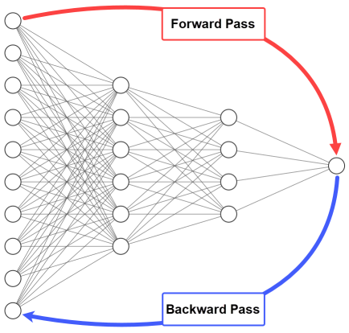
Backpropagation
Fase forward : utilizada para definir a saída da rede para um dado padrão de entrada. Nesta fase, um padrão de atividade (vetor de entrada) é aplicado aos neurônios da rede e seu efeito se propaga através da rede, camada por camada, até que uma saída seja gerada pela camada de saída.
Fase backward : utiliza a saída desejada e a saída fornecida pela rede para atualizar os pesos de suas conexões, é feita uma transmissão dos sinais de erro calculados anteriormente em direção contrária, da camada de saída para cada nó nas camadas intermediárias, contra a direção das conexões.

Slide 41
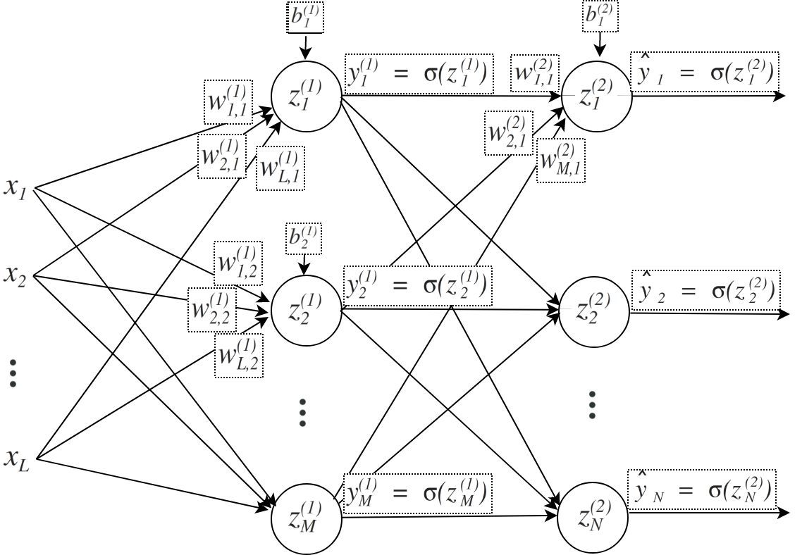
Backpropagation
Matematicamente
A saída de um neurônio da camada de saída, é uma combinação da saída de todos os outros neurônio anteriores, então temos uma função composta, e queremos minimizar uma função de erro, o que podemos utilizar para isso é o conceito de derivada, porém nossa função geralmente tem mais de uma variável, então temos que utilizar derivada parcial para calcular este erro. Porém nós devemos tomar cuidado ao calcular o erro da camada intermediária, pois a saída dela vai servir como entrada para vários neurônios na maioria dos casos, e o erro deve ser uma média de todos os erros.

Slide 42

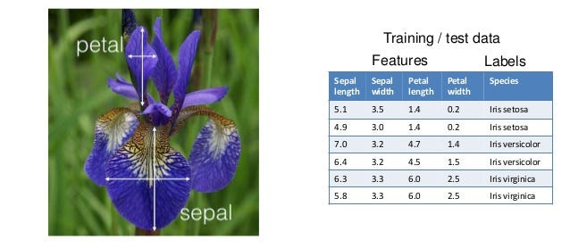
Redes Neurais Artificiais (MLP)
Exemplos práticos - Datasets
WINE
Código : Clique aqui
Iris
Código : Clique aqui

Slide 43
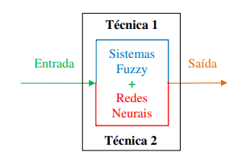
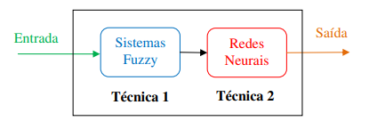
NeuroFuzzy - Híbrido RNA e Fuzzy
Sistemas Híbridos
São sistemas que produzem sinergia com a combinação de duas ou mais técnicas de modelagem. O foco destes sistemas está em obter um sistema mais poderoso e com menos deficiência. Dependendo da forma de construção, uma abordagem pode ser usada para suprir as deficiências da outra em um certo grau.
Sistema Híbrido Sequencial
Sistema Híbrido Incorporado

Slide 44
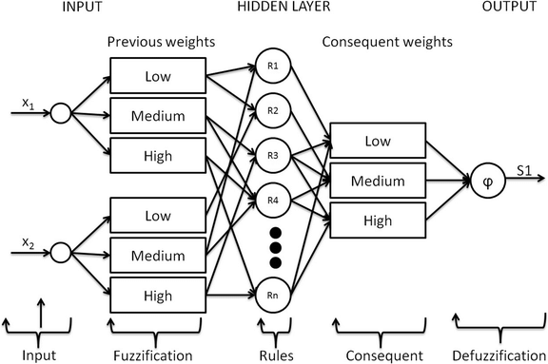
NeuroFuzzy - Híbrido RNA e Fuzzy

Slide 45
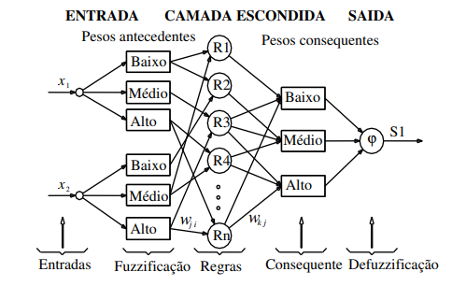
NeuroFuzzy - Híbrido RNA e Fuzzy
NeuroFuzzy
É um sistema híbrido incorporado constituído pela combinação de duas técnicas de modelagem muito conhecidas como as Redes Neurais Artificiais e a Lógica Fuzzy. Esse sistema tem a capacidade de aprendizado e adaptação das redes neurais com a capacidade de modelagem de incerteza e tomada de decisão da lógica fuzzy.

Slide 46

Redes Neurais Convolucionais

Slide 47
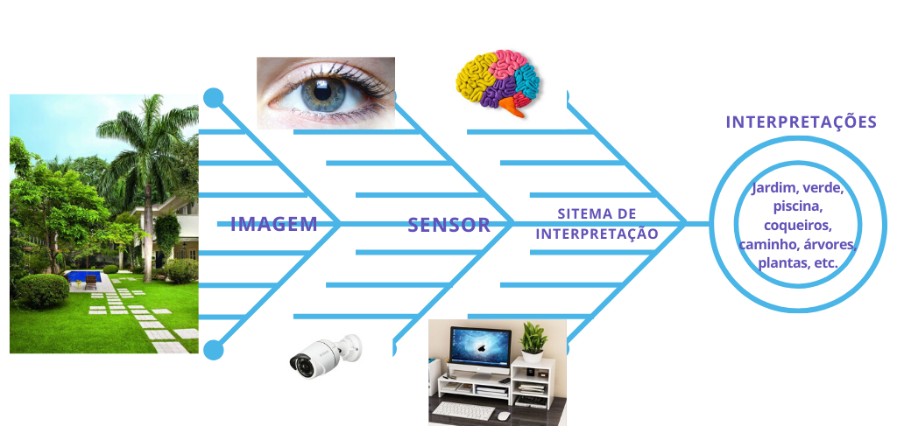
Redes Neurais Convolucionais
A Rede Neural Convolucional (RNN) ou Convolutional Neural Network (CNN) é um tipo de modelo de aprendizado profundo projetado para processar e reconhecer padrões em dados de forma eficaz, especialmente em imagens. Sendo assim, uma das principais arquiteturas de redes na área de visão computacional.
Usado em :
Classificação de Imagens
Carros Autônomos
Reconhecimento de Doenças de pele e nódulos
Reconhecimento de Dígitos
Detecção de Objetos

Slide 48
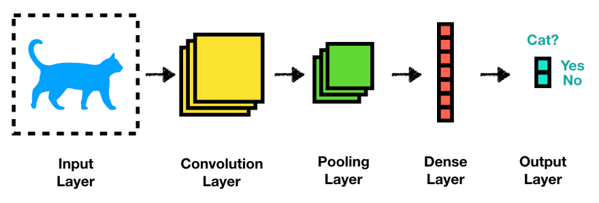
Redes Neurais Convolucionais
Formato e Componentes da Rede

Slide 49
Redes Neurais Convolucionais
Formato e Componentes da Rede
Uma CNN é composta por componentes e operações básicas, que podem se repetir ao longo da rede.
Convolução
Pooling
Flattening
Rede Neural Densa

Slide 50
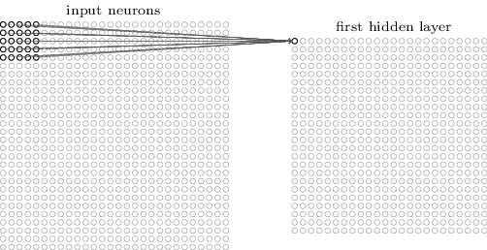

Redes Neurais Convolucionais
Convolução
Esta operação consiste na aplicação de um kernel(filtro) para a extração de mapas de características das imagens. O kernel é uma matriz que quando multiplicado pela matriz que representa a imagem irá ressaltar as características que foram determinadas.
https://setosa.io/ev/image-kernels/

Slide 51
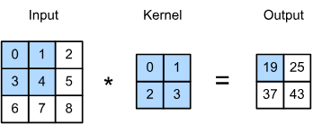
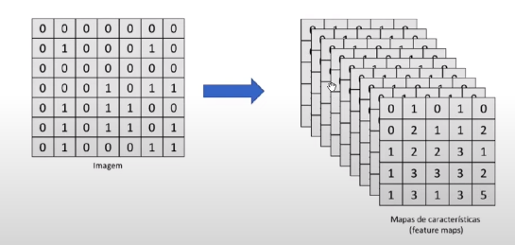
Redes Neurais Convolucionais
Convolução - Mapa de Características
Quando for aplicado kernel na matriz, será gerada uma nova matriz, chamada Mapa de características. Dessa forma, cada célula da nova matriz corresponde à soma da multiplicação da matriz original pelo filtro.
Após a operação de Convolução, a imagem fica menor para os processamentos posteriores, porém os mapas de características (olho, boca, nariz) são aprendidos. Porém essa camada é composta por diferentes kernels de convolução.

Slide 52
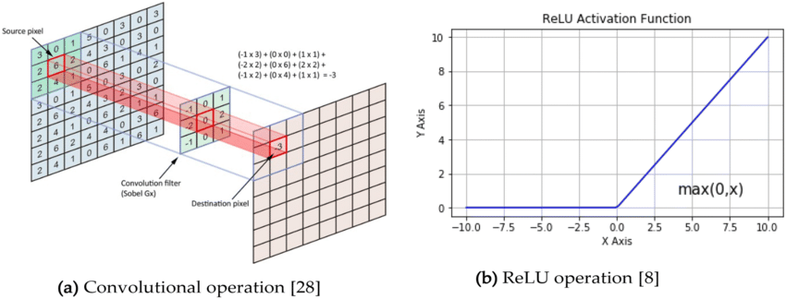
Redes Neurais Convolucionais
Convolução - Função de ativação
Logo após a obtenção dos mapas de características, normalmente aplica-se a função RELU, função essa que zera os valores negativos. Dessa forma,
y = max(0, x)
Objetivo é ressaltar ainda mais os padrões.

Slide 53
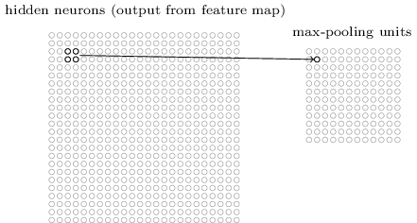
Redes Neurais Convolucionais
2. Pooling
As camadas de Pooling são comumente aplicadas logo após as camadas convolucionais. Elas têm como função simplificar as informações provenientes da saída das camadas convolucionais. Uma camada de pooling recebe as saídas do mapa de características da camada convolucional e produz um mapa de características condensado
No pooling, é utilizado uma janela que irá se mover ao longo da matriz de características realizando uma operação sobre os valores contidos na janela.
Max Pooling (padding, stride)
Maior valor da janela

Slide 54

Redes Neurais Convolucionais
3. Flattening
A etapa de Flattening transforma a matriz gerada pelo pooling em em vetor, passo esse, necessário para posteriormente ser aplicado a uma rede neural densa.

Slide 55

Redes Neurais Convolucionais
3. Rede Neural densa
Após o processo de Flattening, o vetor gerado serve de entrada para uma rede neural densa trabalhar. Aqui é possível enxergar a mesma estrutura de uma rede MLP e seus fundamentos.

Slide 56
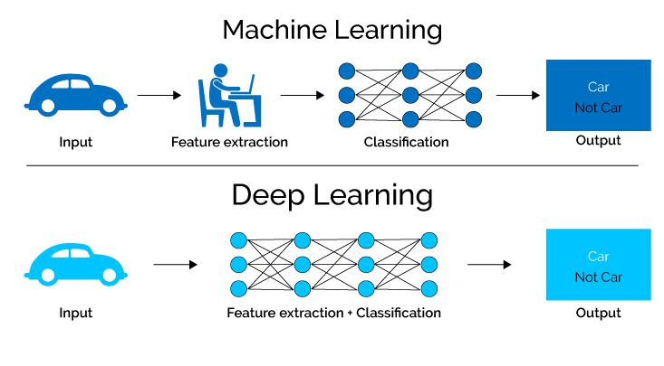
Redes Neurais Convolucionais
Diferença entre MLP e Redes Convolucionais
Enquanto as CNNs são altamente especializadas em processar dados com estrutura espacial, como imagens, as MLPs são redes neurais mais genéricas, sem levar em conta a estrutura dos dados de entrada. A escolha entre uma ou outra depende da natureza dos dados e da tarefa específica que se deseja realizar.

Slide 57
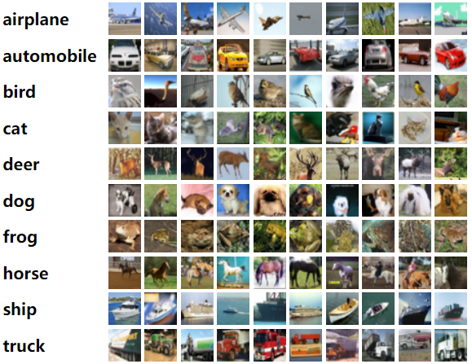
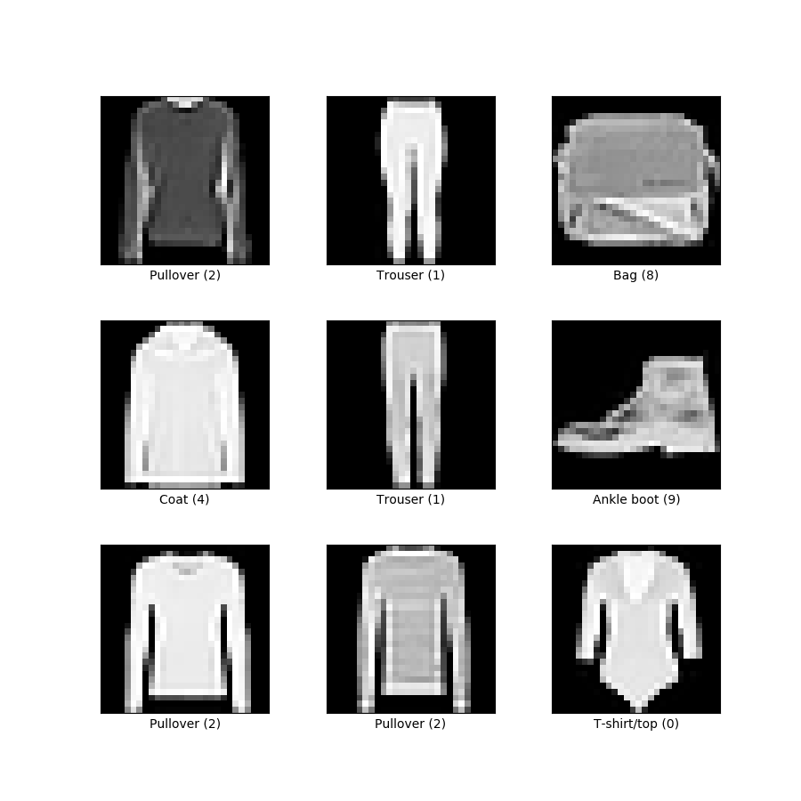
Redes Neurais Convolucionais
Exemplos práticos - Datasets
CIFAR10
Código : Clique aqui
Fashion MNIST
Código : Clique aqui

Slide 58
Métricas de Avaliação
Caso de Classificação
Matriz de Confusão
Acurácia
Especificidade
Precisão
Revocação
F1-Score

Slide 59

Métricas de Avaliação
A matriz de confusão permite visualizar facilmente quantos exemplos foram classificados corretamente e erroneamente em cada classe, que ajuda a entender se o modelo está favorecendo uma classe em detrimento da outra.
Matriz de Confusão

Slide 60

Métricas de Avaliação
A acurácia diz quantos dos exemplos foram de fato classificados corretamente, independente da classe. Neste, se temos 100 observações e 90 delas foram classificados corretamente, nosso modelo possui uma acurácia de 90%. A acurácia é definida pela fórmula abaixo:
Acurácia

Slide 61

Métricas de Avaliação
A especificidade avalia a capacidade do método de detectar resultados negativos. Podemos calculá-la usando a equação
Especificidade

Slide 62

Métricas de Avaliação
A precisão também é uma das métricas mais comuns para avaliar modelos de classificação. Esta métrica é definida pela razão entre a quantidade de exemplos classificados corretamente como positivos e o total de exemplos classificados como positivos
Precisão

Slide 63

Métricas de Avaliação
Conhecida como sensibilidade ou taxa de verdadeiro positivo (TPR), coloca um foco maior na identificação de casos em que ocorrem erros de classificação como falsos negativos. Essa métrica é calculada pela razão entre o número de exemplos corretamente classificados como positivos e o número total de exemplos que realmente são positivos, como indicado na fórmula.
Revocação (Recall)

Slide 64

Métricas de Avaliação
A métrica F1 score também conhecida como F-measure, leva em consideração tanto a precisão quanto a revocação.
F1-Score

Slide 65

KDD
Etapas
Knowledge Discovery from Databases – Descoberta de Conhecimento de Bases de Dados, segundo Fayyad, Piatetsky-Shapiro e Smyth, é um processo de várias etapas, não trivial, interativo e iterativo, para identificação de padrões compreensíveis, válidos, novos e potencialmente úteis a partir de um conjunto de dados.
Agricultura
Código : Clique aqui

Slide 66






KDD
Dados brutos
Dados Alvo
Dados pré processados
Dados transformados
Padrões
Conhecimento
Seleção
Pré-processamento
Consiste em selecionar um conjunto ou subconjunto de dados que farão parte da análise.
Consiste em fazer uma verificação da qualidade dos dados.
Transformação
Consiste em aplicar técnicas de transformação como : normalização, agregação, criação de atributos, redução e sintetização dos dados.
Mineração de dados
Interpretação
Consiste na aplicação de algoritmos e técnicas para identificar padrões nos dados.
Consiste em avaliar o desempenho do modelo.

Slide 67
Referências
LIMA, Isaías. Inteligência Artificial. Grupo GEN, 2014. E-book. ISBN 9788595152724. Disponível em: https://integrada.minhabiblioteca.com.br/#/books/9788595152724/. Acesso em: 24 jan. 2024.
IBM. Neural Networks. Disponível em: https://www.ibm.com/br-pt/topics/neural-networks. Acesso em: 20 out. 2023.
SILVA, Iago RR et al. Utilização de redes convolucionais para classificação e diagnóstico da doença de alzheimer. II Simpósio de Inovação em Engenharia Biomédica, p. 73-76, 2018.
NORVIG, Peter. Inteligência Artificial: Grupo GEN, 2013. E-book. ISBN 9788595156104. Disponível em: https://integrada.minhabiblioteca.com.br/#/books/9788595156104/. Acesso em: 23 jan. 2024.

